Slide 1

2D 게임 프로그래밍
프로젝트 3차 발표
Notes:
2D게임 프로그래밍 3차 발표 시작하겠습니다.

Slide 2
개발 진척도
내용 | 목표 | 미구현 | 진척도
상태변화 | 달리기, 태클, 넘어짐 등 상태 구현 |  | 100%
캐릭터 컨트롤 | 8방향 이동, 클릭 위치로 공 던지기 또는 태클, 스패이스로 잡기, 쉬프트키로 전력질주 |  | 100%
인공지능 | 상황에 따른 달리기, 태클, 넘어짐 등 상태 변화, 팀에게 공 패스하기, 공을 든 적팀 잡기 등 | 태클을 걸 수 있음에도 걸지 않을때가 있음. | 70%
난이도 조절 | 달리기 속도, 체력, ai 등을 조절하여 난이도 조절, 쉬움, 보통, 어려움 난이도 선택 | 난이도 선택 미구현 | 50%
게임 진행 | 11 vs 11, 경기시간 10분, 승패여부 처리 | 경기시간 제한 미구현, 10점을 먼저 얻으면 승리 | 60%
사운드 추가 | 다양한 효과음 추가 | 사운드 없음 | 0%
Notes:
개발 진척도는 다음과 같습니다. 상태 변화와 캐릭터 컨트롤은 모두 구현했지만 인공지능은 아직 완성도가 조금 떨어지고, 난이도를 선택할 수 있는 기능도 넣지 못했습니다. 경기시간은 아직 구현하지 못해서 어느 한쪽 팀이 10점을 획득할시 게임이 종료되는걸로 대체했습니다. 그리고 사운드도 넣지 못했습니다.

Slide 3
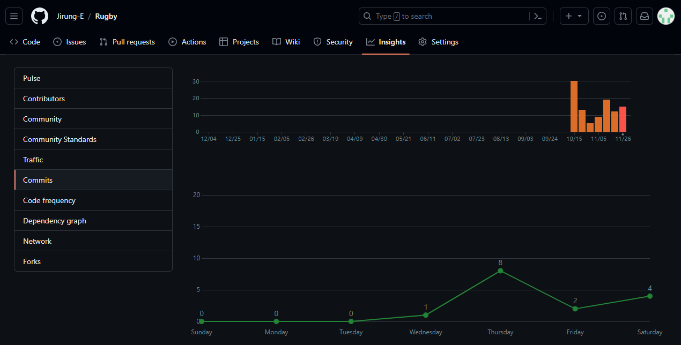
커밋 통계
주 | 커밋 횟수
10월 15일 | 30
10월 22일 | 13
10월 29일 | 5
11월 05일 | 9
11월 12일 | 19
11월 19일 | 12
11월 26일 | 15
Notes:
커밋 통계는 다음과 같습니다.
인터뷰는 못했기 때문에 플레이 영상으로 대체하면서 마무리 하겠습니다. 감사합니다.

